Slide 1
신기술접수소 사업평가〮관리시스템 매뉴얼
[사용자용]
2021.11.18._ver.1.0
이노싱크컨설팅

Slide 2
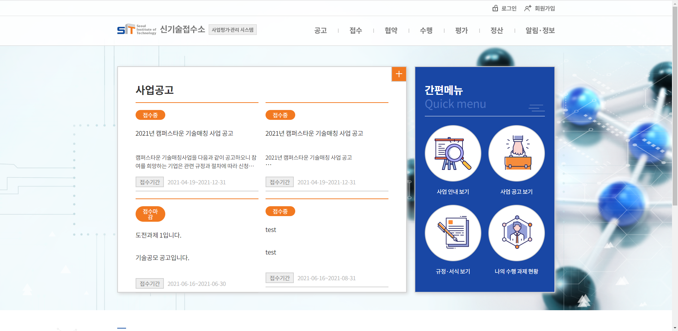
홈화면
http://rnd.seoul-tech.com/
접수마감 텍스트 두줄로 표시됨

Slide 3
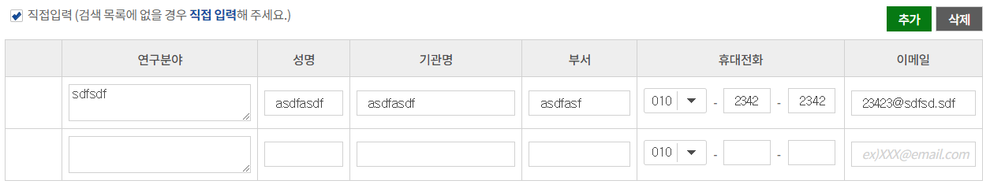
전문가 검색 > 전문가 직접입력
http://rnd.seoul-tech.com/
삭제할 때 선택하는 체크박스가 없음
직접입력 정보를 입력안한상태에서 계속 빈칸이 추가됨
추가되는 입력행 수를 5개로 제한할 필요가 있음

Slide 4
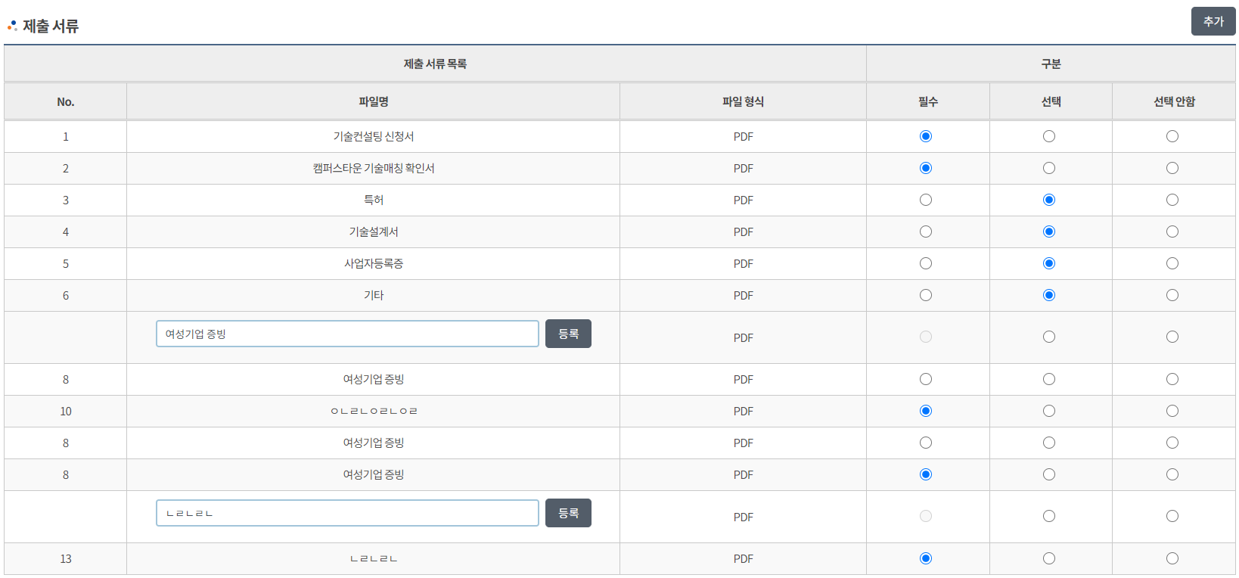
관리자 > 공고등록 > 제출서류 추가
http://rnd.seoul-tech.com/
1
2
제출서류 추가 시 추가 버튼 두번 눌러서 영역 두개 추가 후 아래 등록 버튼을 먼저 누르는 경우,
위에 추가 영역이 깨짐

Slide 5
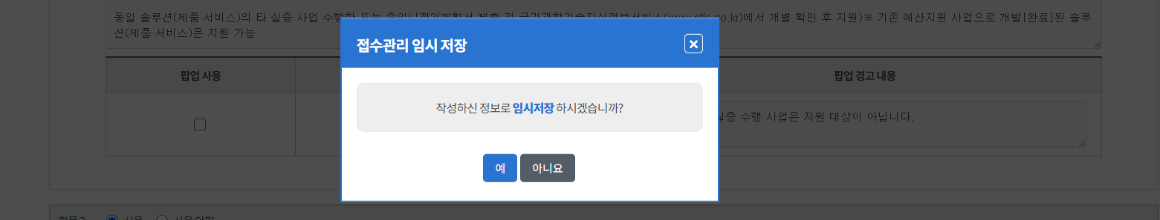
관리자 > 공고등록 > 임시저장 버튼 선택 시 팝업창
http://rnd.seoul-tech.com/
1
관리자 > 공고등록 > 임시저장 버튼 눌렀을 때 팝업창 타이틀 문구 수정 필요
접수관리임시저장 → 공고등록 임시저장
문구 바뀌어야 함.

Slide 6
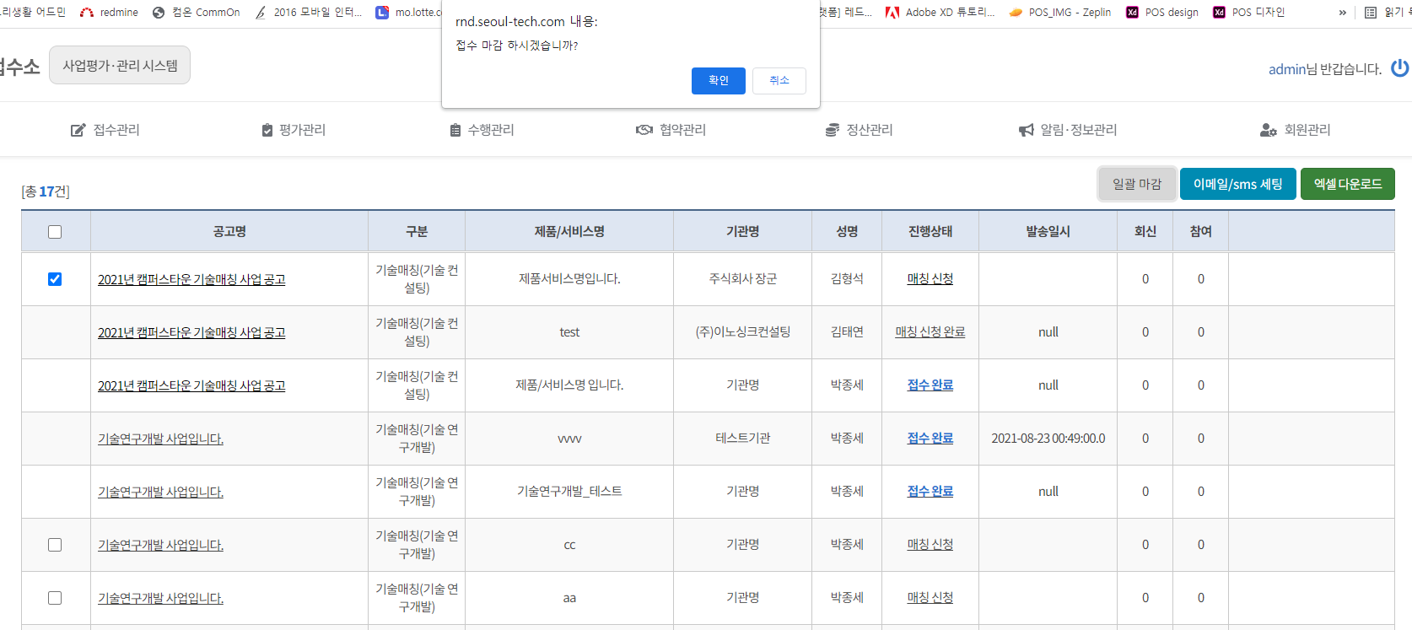
관리자 > 접수관리 > 진행상태 “매칭신청“ 목록 선택 후 일괄마감 버튼 선택 시 알럿
http://rnd.seoul-tech.com/
3
2
1
알럿 문구 변경 필요
“전문가 매칭을 마감하시겠습니까?”
로 변경

Slide 7
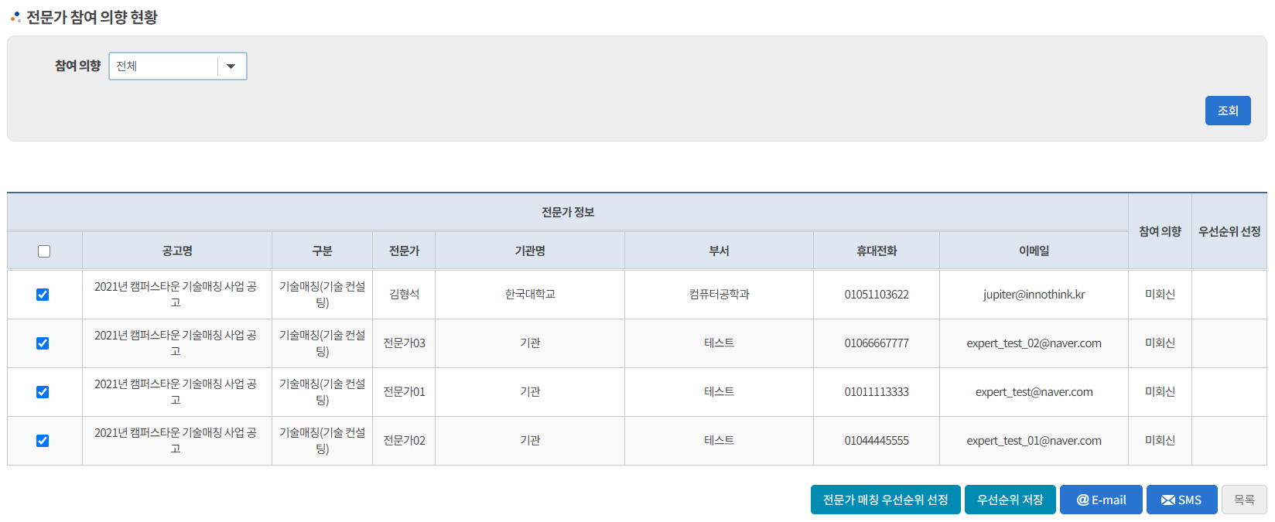
관리자 > 접수관리 > 진행상태 “매칭진행중“ 목록의 전문가 참여의향 현황 선택 시
http://rnd.seoul-tech.com/
1
전문가 참여의향 현황 페이지에서
현재 전문가의 참여의향 상태를 DB에서 바꿔줘야 하는지… 전문가가 사이트에 로그인해서 확인하고 참여를 선택할 수 있는지 확인 필요함.
참여를 선택한 전문가를 대상으로 우선순위 선정을 하는 기능이 있는데 테스트할 수 있는 방법은 있는지 확인 필요

Slide 8
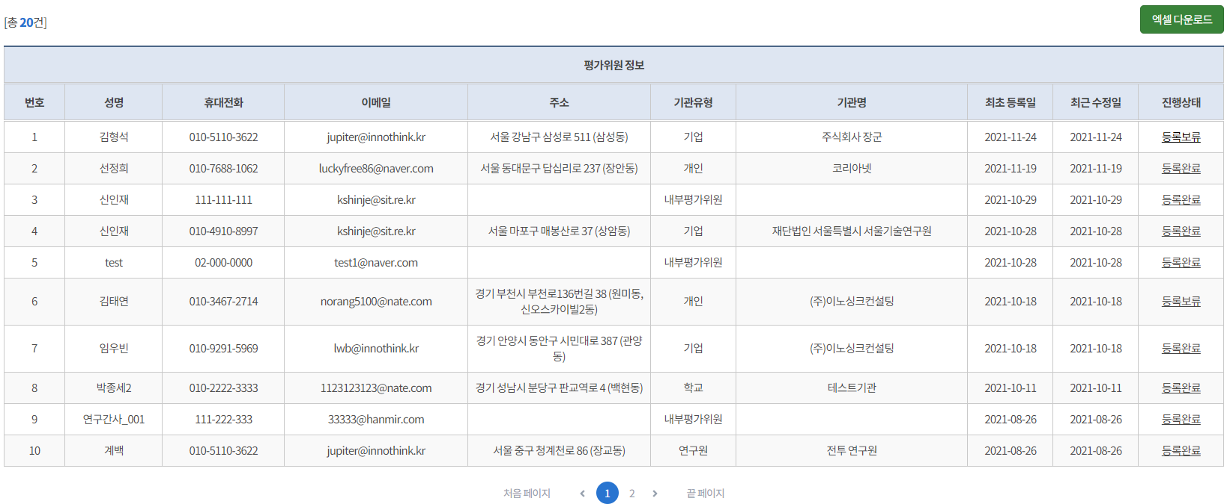
관리자 > 회원관리 > 평가위원 등록 보류 및 등록완료 절차
http://rnd.seoul-tech.com/
1
등록대기 상태를 눌러서 평가위원 신청 상세페이지로 이동 후 [등록보류] 버튼 선택 시 알럿 없이 바로 등록보류 상태로 됨.
알럿 필요함.
다시 상세페이지 들어가면 등록보류, 등록완료 버튼 미노출 되고 있음.
이것이 기획서 정책인데 조금 불편한 느낌이 듦.
연구자가 평가위원 등록을 다시 하면 다시 등록대기로 나오는지 확인 중….

Slide 9
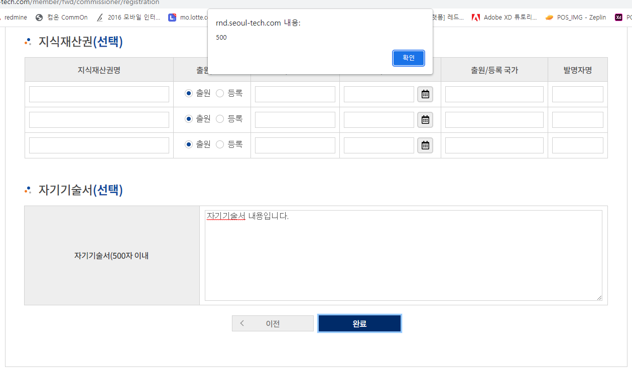
사용자 > 평가위원 등록 > 완료 버튼 선택 시 500 에러남
http://rnd.seoul-tech.com/
2
1
사용자
연구자가 평가위원 등록 시 정보 입력 후 완료 버튼 누르면 500에러 뜸
테스트 하면서 문서 만들고 있었는데 잘 되다가 한번 오류나더니 계속 안됨.

Slide 10
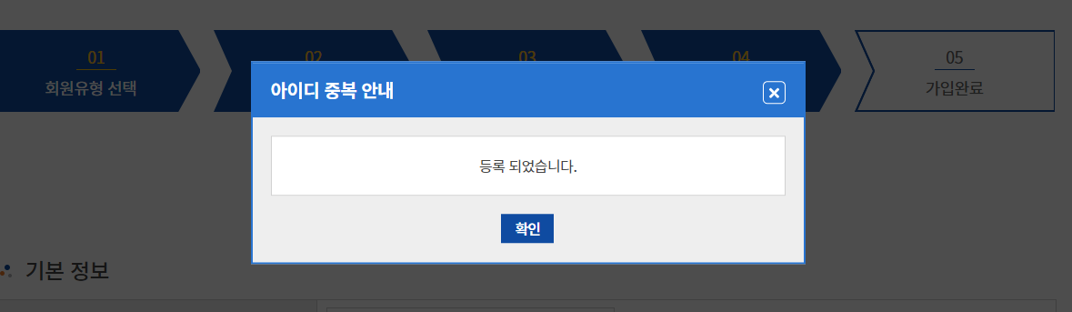
회원가입 > 정보입력 후 등록버튼 눌렀을 때 팝업창
http://rnd.seoul-tech.com/
1
회원가입 시, 맨 마지막 단계에서 정보입력 후
등록버튼 눌렀을 때 팝업창 타이틀 문구 수정
아이디 중복안내 → 회원가입 완료

Slide 11
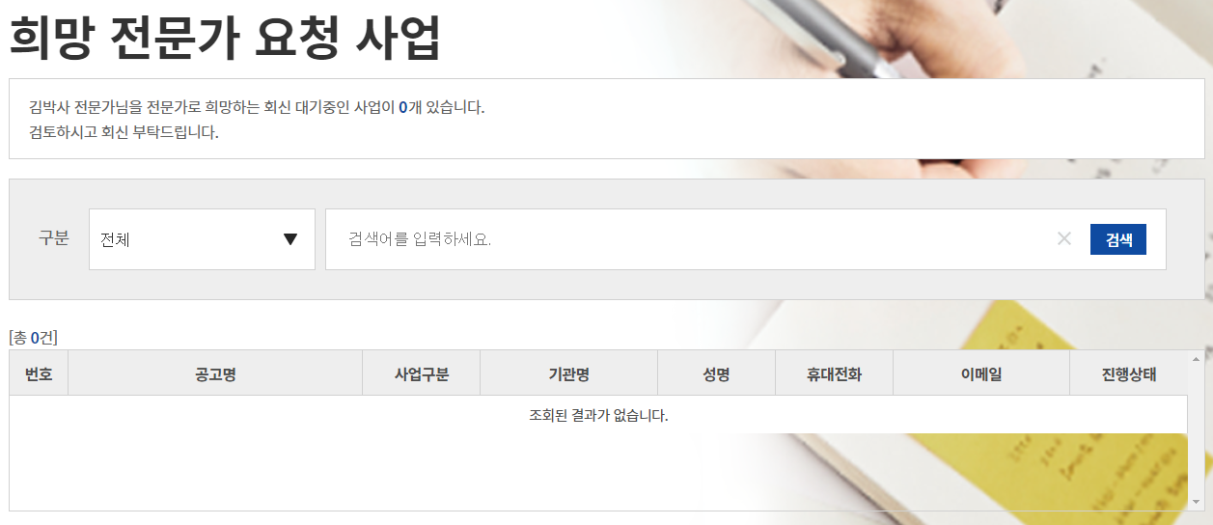
전문가 > 로그인
http://expert.seoul-tech.com/member/fwd/home/main
전문가로 로그인을 하면 전문가는 연구자나 평가위원과는 다르므로
전문가를 위한 별도의 페이지만 보여주는게 좋을것 같습니다.
현재는 연구자와 마찬가지로 사업공고, 간편메뉴, 사업현황, 나의수행과제현황 영역이 나오고 맨 아래쪽에 위에 첨부한 이미지와 같이
“희망 전문가 요청 사업“ 영역이 나옵니다.
“희망 전문가 요청 사업” 영역만 노출하게 수정 바랍니다.

Slide 12
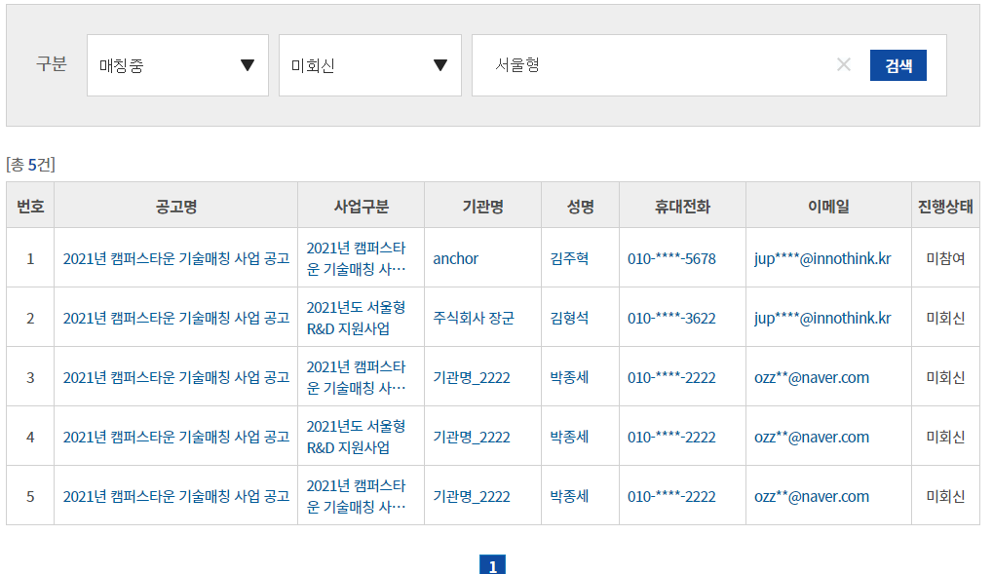
전문가 > 마이페이지 > 전문가 참여현황
http://expert.seoul-tech.com/member/fwd/mypage/expert
전문가 계정
ID : Jupiter
PW : 1111
1
필터링 기능 안됨

Slide 13
전문가 > 마이페이지 > 전문가 참여현황
http://expert.seoul-tech.com/member/fwd/mypage/expert
전문가 계정
ID : Jupiter
PW : 1111
1
미참여 상태
공고명 눌러서 상세페이지 이동
상세페이지 하단에 [목록] [미참여] [참여] 버튼이 계속 노출되어 참여상태를 변경할 수 있음 참여의사를 밝힌 이후에는 [목록] 버튼만 노출되도록 수정 필요함

Slide 14
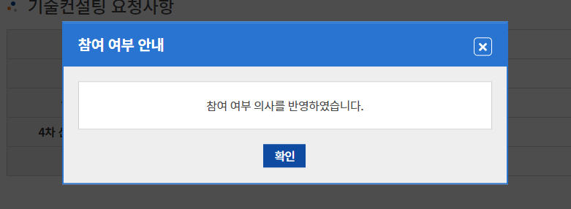
전문가 > 마이페이지 > 전문가 참여현황
http://expert.seoul-tech.com/member/fwd/mypage/expert
전문가 계정
ID : Jupiter
PW : 1111
공고명 눌러서 상세페이지 이동
상세페이지 하단에 [목록] [미참여] [참여] 버튼으로 참여의사를 반영함
[미참여], [참여] 버튼 선택 시 팝업창 띄우는데 팝업창이 동일함. 참여와 미참여의 경우, 각각 문구를 다르게 하여 의사 반영이 되는 것을 명확하게 해 주는게 좋음. 아래 참고
미참여일 경우,
참여 여부를 [미참여] 로 반영합니다.
참여일 경우,
참여 여부를 [참여]로 반영합니다.

Slide 15
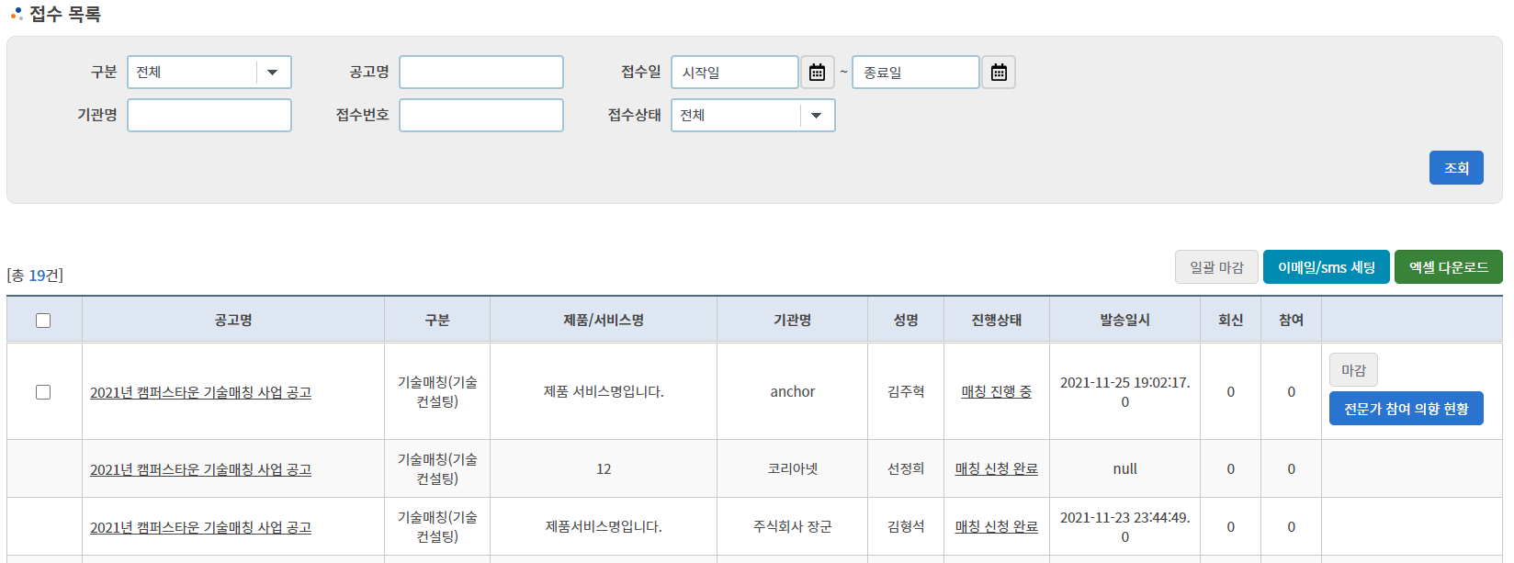
관리자 > 접수관리 > 기술매칭 접수목록
http://expert.seoul-tech.com/admin/fwd/reception/match/main
접수목록에서 회신 수, 참여 수 반영안되고 있음
1
회신 수, 참여 수 무조건 0으로 나옴. 반영안되고 있음.
회신1, 참여 1이 최소한 있어야 옆에 [마감], [전문가 참여 의향 현황] 버튼 노출됨

Slide 16
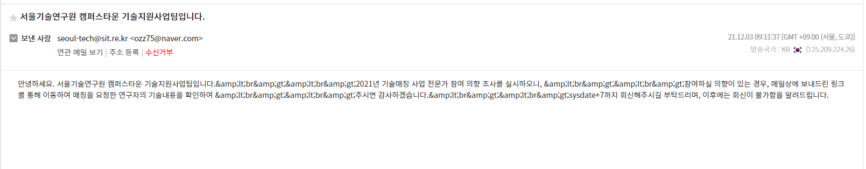
관리자 > 접수관리 > 기술매칭 접수목록
http://expert.seoul-tech.com/admin/fwd/reception/match/main
전문가가 이메일을 받았는데 이메일 내용에 가비지가 섞여 있음.
1
안녕하세요. 서울기술연구원 캠퍼스타운 기술지원사업팀입니다.&amp;lt;br&amp;gt;&amp;lt;br&amp;gt;2021년 기술매칭 사업 전문가 참여 의향 조사를 실시하오니, &amp;lt;br&amp;gt;&amp;lt;br&amp;gt;참여하실 의향이 있는 경우, 메일상에 보내드린 링크를 통해 이동하여 매칭을 요청한 연구자의 기술내용을 확인하여 &amp;lt;br&amp;gt;&amp;lt;br&amp;gt;주시면 감사하겠습니다.&amp;lt;br&amp;gt;&amp;lt;br&amp;gt;sysdate+7까지 회신해주시길 부탁드리며, 이후에는 회신이 불가함을 알려드립니다.
이메일 설정하는 부분 확인 필요

Slide 17
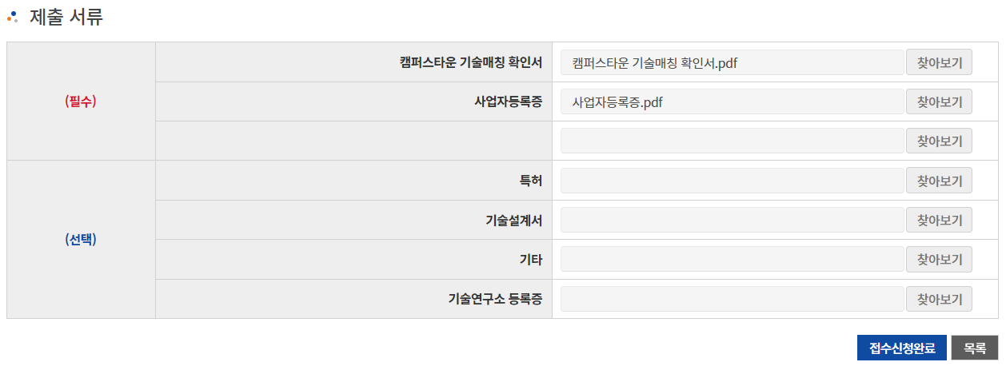
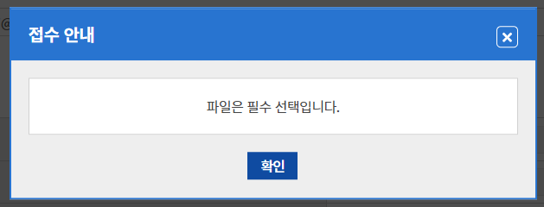
사용자 > 접수 > 나의 접수과제목록 > 매칭완료 상태
http://rnd.seoul-tech.com/member/fwd/reception/match/consultingDetail?announcement_id=64&reception_id=77
사용자가 나의접수과제목록에서 매칭완료 상태의 접수목록에서 [접수하기]버튼을 선택하여
접수 상세페이지로 이동
맨 하단 부분에 제출서류 항목에서
파일명이 안나오는 부분이 있음.
1
1번 영역에 아무텍스트가 안나옴.
첨부 안한 상태에서 2번 접수신청완료 버튼 누르면 “파일은 필수입력항목입니다.”라는 팝업이 뜨고 접수신청완료가 안됨.
아무 파일이나 첨부하고 진행하면 잘 진행됨

Slide 18
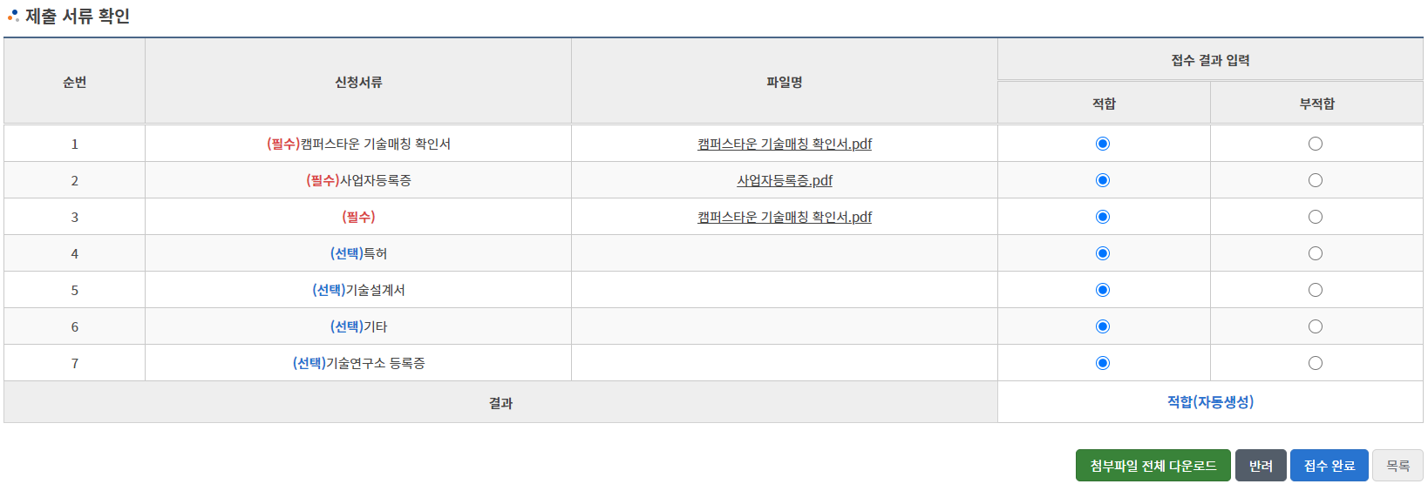
관리자 > 접수 > 접수신청 상태 목록 선택 > 첨부파일 전체 다운로드 버튼 선택
http://rnd.seoul-tech.com/admin/fwd/reception/match/consultingDetail?reception_id=77&announcement_id=64
첨부파일 전체 다운로드 버튼 선택 시,
맨 위에 파일 하나만 다운로드 됨
1
2
1번
첨부파일 전체 다운로드 버튼 선택 시,
제출서류 맨 위의 파일 하나만 다운로드 됨
예상결과 : 첨부된 3개의 파일이 다운로드 되어야 함.
*테스트를 위해서 첨부한 파일이 3개인데, 첫번째 파일과 세번째 파일이 동일한 파일이라서 실제로 첫번째 파일이 다운로드 된 것인지, 세번째 파일이 다운로드 된 것인지 확인 못함
2번
반려버튼 눌러도 아무 동작 안함

Slide 19
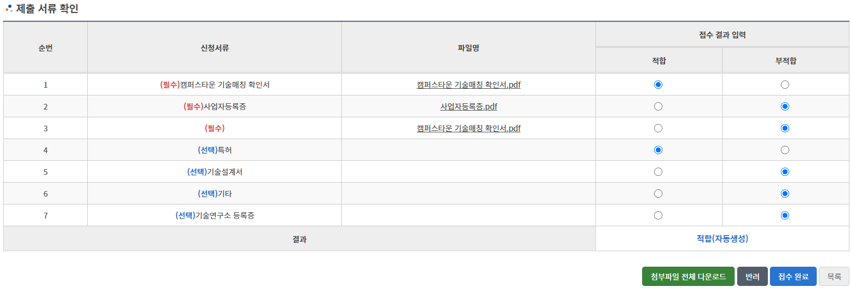
관리자 > 접수 > 접수신청 상태 목록 선택 > 접수 결과 입력 영역에서 부적합 선택 시
http://rnd.seoul-tech.com/admin/fwd/reception/match/consultingDetail?reception_id=77&announcement_id=64
접수결과 입력 영역에서 부적합 라디오 버튼 선택
1
2
3
1번
접수 결과 입력 영역에서 부적합 라디오 버튼 선택
2번
적합(자동생성) 문구가 변경이 안됨.
부적합이 하나라도 있으면 부적합으로 변경되고 3번 [접수완료] 버튼이 비활성화 되어야 함

Slide 20
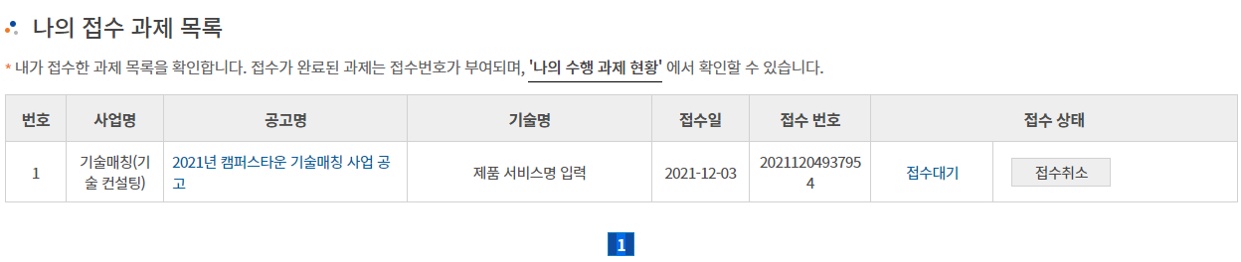
사용자 > 접수 > 접수완료 상태 목록 선택 > 접수신청 완료
http://rnd.seoul-tech.com/member/fwd/reception/main
사용자가 나의 접수 과제 목록에서 접수완료 상태를 선택하여 [접수신청완료] 버튼을 눌렀는데
상태가 “접수대기” 상태로 됨
예상결과 : 평가대기 상태로 되어야 함
1
1번
사용자가 나의접수과제 목록에서 “접수완료＂상태의 목록을 선택하여 접수 상세페이지로 이동
맨 하단에 [접수신청완료] 버튼 선택 → 팝업 → 팝업 안내 후
나의접수과제 목록으로 돌아오면 “접수완료“ 상태가 “접수대기“ 상태로 변경됨
예상결과는 “평가대기” 로 되어야 함.
접수완료 상태에서 [접수신청완료]를 누르면 접수대기가 되고
관리자에서는 “접수완료＂상태가 다시 “접수신청완료＂로 바뀌고
두 상태값이 무한루프를 돌고 있음
평가메뉴로 들어갈 수 있는 방법이 없는 상태
예상결과는 “평가대기＂로 상태가 바뀌고 관리자에서는 평가 메뉴의 평가전 탭에 목록으로 보여야 진행이 될거 같음.

